Slide 1

ОС Тайзен - Open Source платформа для разработки защищенных решений

Slide 2
Профили Тайзен
  Предоставление профилей для поддержки различных устройств
  Платформа устройства = основа + профиль устройства
  Основа: компоненты/функции относящиеся ко всем категориям устройств
  Профиль устройств: специальные компоненты/функции устройств
Мобильный профиль
(Смартфон, планшет)
Профиль IVI
(Автомобильные устройства)
Профиль
Wearable (Часы, браслеты)
ТВ
профиль
(DTV, STB, IPTV)
Микро профиль
(CE, IoT Devices)
…
Основа Тайзен

Slide 3

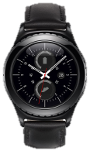



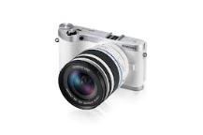



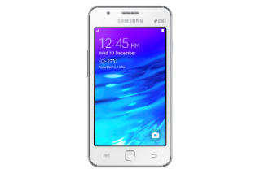
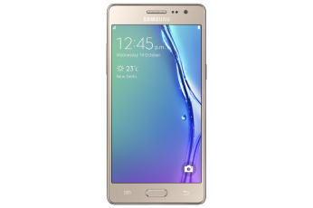

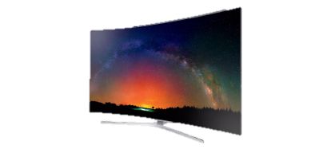
Продукты Тайзен
Существующие продукты
Планируемые продукты
Gear 2
Gear S
Gear S2
Домашние/Офисные
приборы
NX300
NX1
IVI
Samsung Z1, Z3
IoT
Smart TV

Slide 4
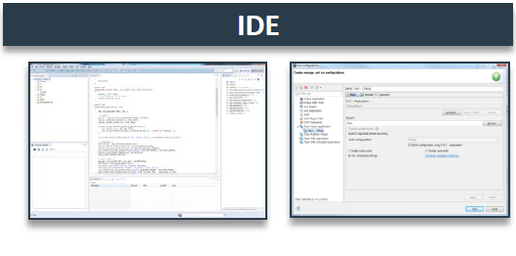
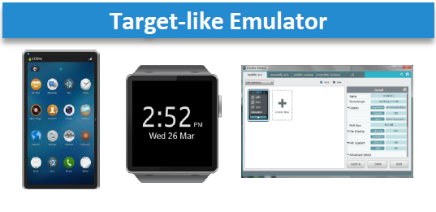
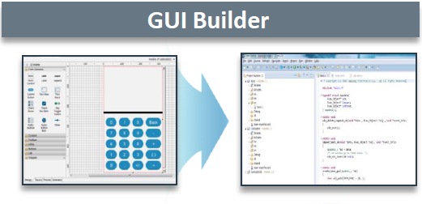
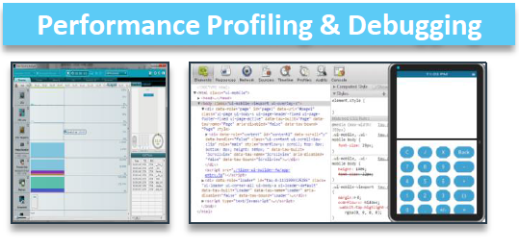
Тайзен SDK | Полный набор инструментов разработки
Интегрированная среда разработки
Эмуляторы
Мастер создания интерфейсов
Настройка и отладка

Slide 5
Повышенная производительность

Slide 6
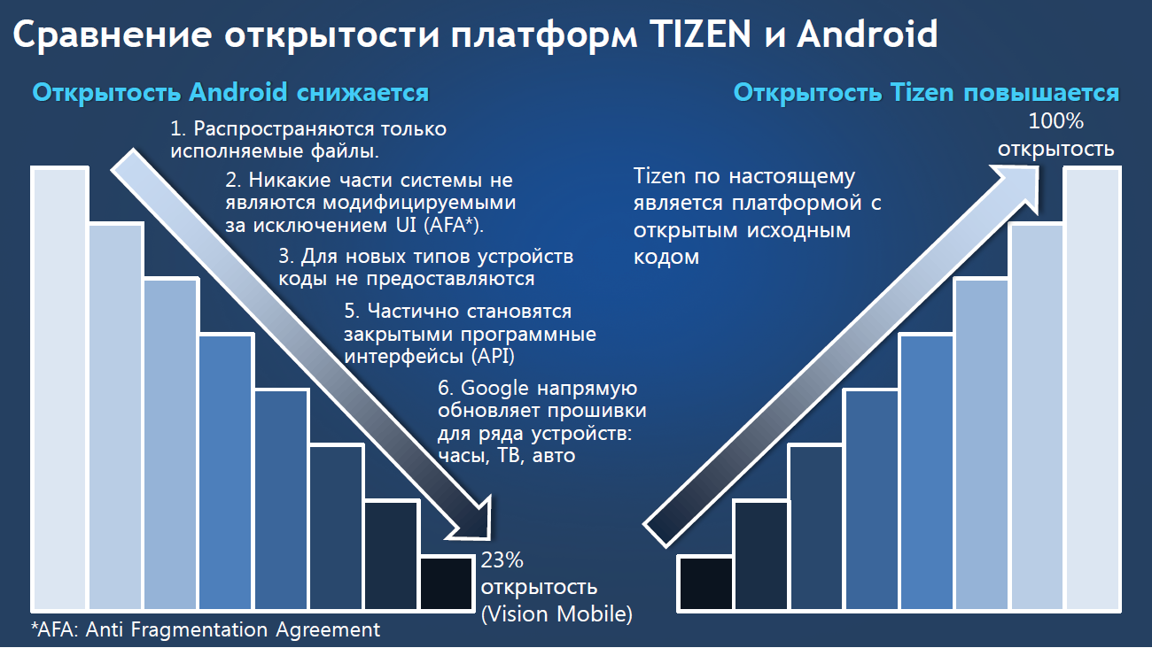
Открытая ОС

Slide 7
ТАЙЗЕН | Лидерство в области безопасности
Улучшенная архитектура
безопасности
Антивирусная
защита
SMACK
  Поддержка антивирусной среды: защита от вредоносного ПО до установки
  Встроенный контроль доступа к данным и функциям системы на основе привилегий
Вредоносное
ПО
ПО
Данные
Виртуализация в Тайзен
ПО
  Встроенная среда поддержки нескольких
  виртуальных контейнеров с разным уровнем защиты
  Приложения и данные, работающие в одном контейнере, полностью изолированы
Выявление вредоносного ПО
Контроль доступа
KNOX в Android
Виртуализация в Тайзен
Контейнер 1
Контейнер 2
Контейнер 1
Контейнер 2
Ресурсы
контейнера 1
Ресурсы
контейнера 2
Ядро ОС
Ядро ОС
Ресурсы контейнеров 1 и 2
  Изоляция на уровне контейнера:
  контейнер имеет собственные механизмы изоляции;
  все контейнеры используют общие ресурсы ядра ОС.
  Изоляция на уровне ядра ОС:
  механизм изоляции ресурсов реализован в ядре ОС;
  каждый контейнер использует выделенное ему
  подмножество ресурсов ОС.

Slide 8
Описание решения

Slide 9
Факторы, препятствующие внедрению мобильности в организации
Исследования технологических направлений развития
информационных сред, компания ИБМ, 2014

Slide 10
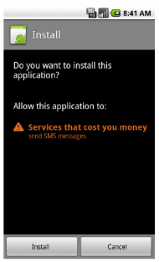
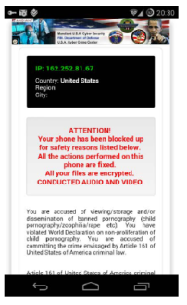
Типичные угрозы
Зараженные приложения
Приложения для взлома
Web, email, SMS черви
Кража платежных данных
Встраивание принудительной рекламы
Плата за разблокирование
Прошивки на форумах
Устройства, заряжающиеся через USB
Государственное влияние на производителей ПО и оборудования

Slide 11








Архитектура доверенного терминала
Доверенная корпоративная ОС Тайзен
Сертификат ФСТЭК
Принцип «Белых списков»
Безопасность
Шифрование связи
Шифрование данных на устройстве
Корпоративные приложения
ПАРТНЕРЫ
Управление политиками безопасности
Только подписанные сертификатом приложения
Доверенная активация В2В функционала

Slide 12
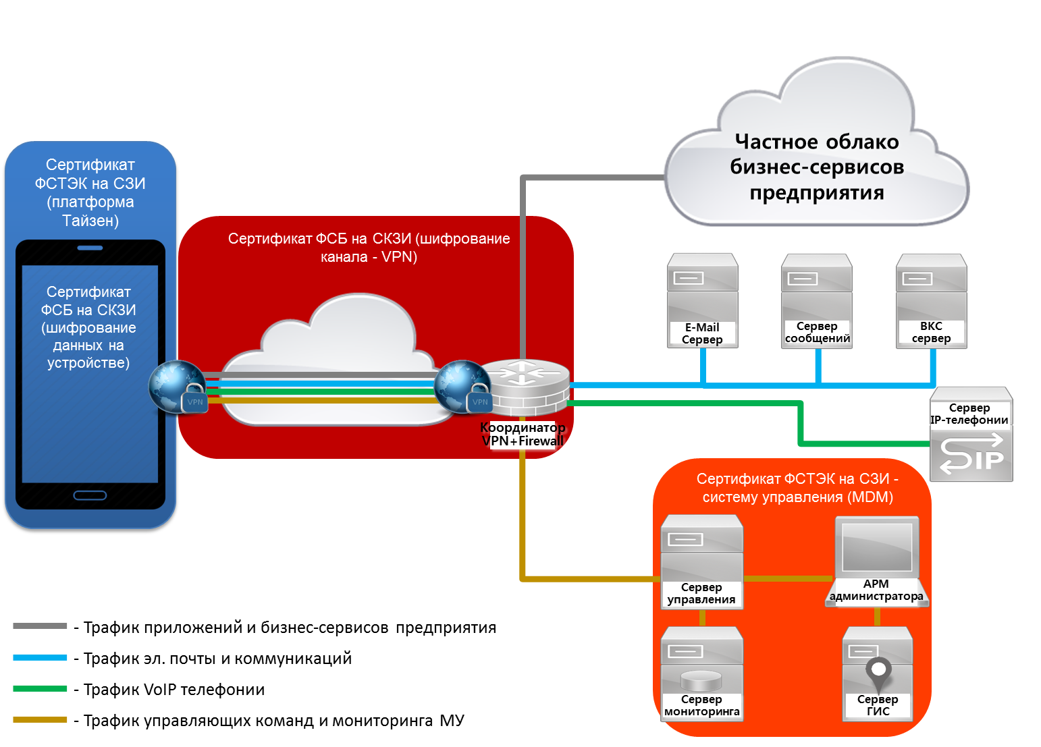
Архитектура информационных систем и сервисов предприятия

Slide 13
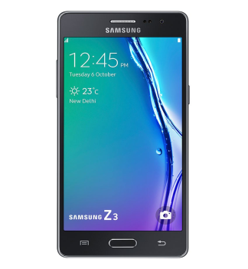

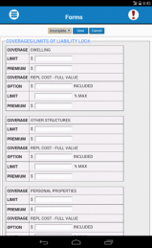



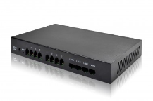
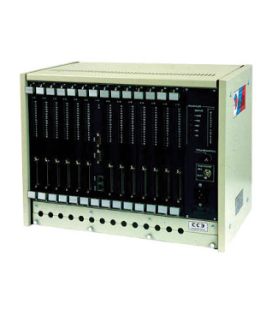
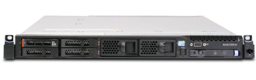

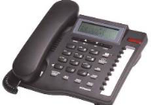
Интеграция с инфраструктурой предприятия
Защищенная сеть предприятия
Смартфон на
ОС Tizen
Межсетевой экран
Интернет
3G, LTE
Почтовый сервер
VPN
VoIP шлюз
ИНТЕРНЕТ
…
MDM
ТфОП
Wi-Fi
УПАТС
SIP - АТС
Смартфон на
ОС Tizen

Slide 14
Реализованные функции безопасности
MDM управление политиками безопасности (основные)
Инвентаризация мобильного парка
Регистрация звонков и SMS
Запрет связи с некорпоративными абонентами
Управление списком доверенных точек доступа Wi-Fi
Установка списка разрешенных беспроводных интерфейсов
Парольные политики
Двухфакторная аутентификация при доступе к устройству (по паролю и токену)
Защита от удаления MDM и приложений, обновления устройства, сброса к заводским настройкам, взлома, НСД по USB.
Установка приложений только из корпоративного репозитория
Удаленный запуск/останов/удаление приложений
Установка корпоративной адресной книги
Установка политик при смене SIM
Удаленная блокировка устройства
Гарантированное уничтожение корпоративных данных
Применение политик безопасности в offline-режиме
Геопозиционирование
Документирование событий информационной безопасности
Шифрование канала связи
(ГОСТ)
Шифрование файлов на
устройстве (ГОСТ)
+
«Тревожная кнопка»
Сертификаты ФСТЭК на
MDM, MDM-клиента,
ОС Tizen

Slide 15





Реализованные пользовательские функции
Защищенная голосовая связь (SIP)
Защищенный обмен сообщениями (IM)
Защищенная электронная почта
Защищенный выход в Интернет
Корпоративные приложения

Slide 16
Спасибо за внимание!

